Slide 1



全国计算机技术与软件专业技术资格（水平）考试
中级——信息安全工程师
广东财贸职业学院信安教研室
2023年5月

Slide 2
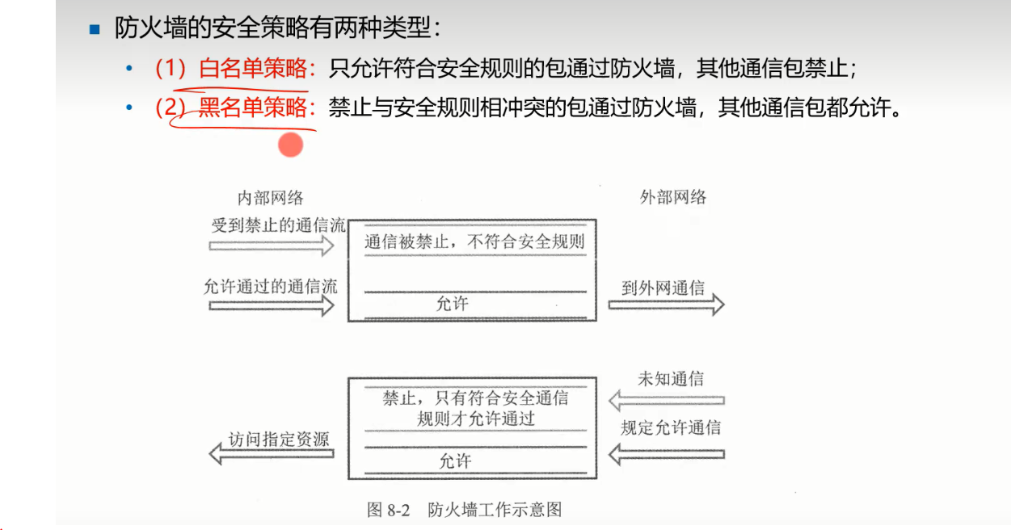
（一）防火墙专题

Slide 3
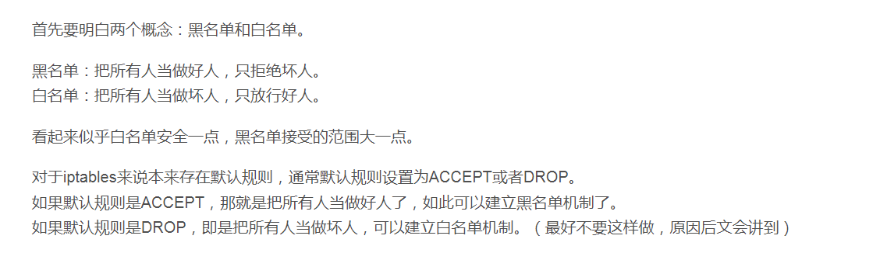
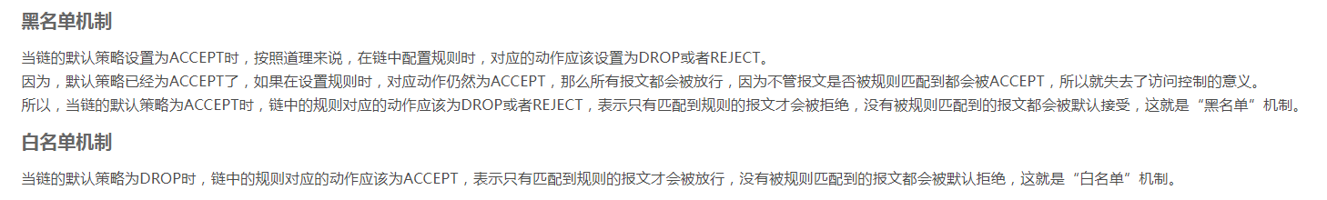
（二）防火墙专题
https://blog.csdn.net/ZHUZIH6/article/details/128946533

Slide 4
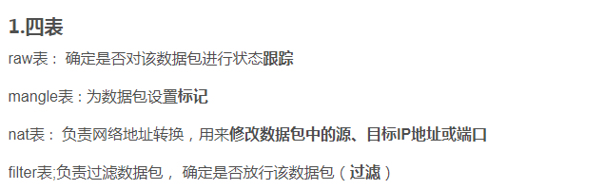
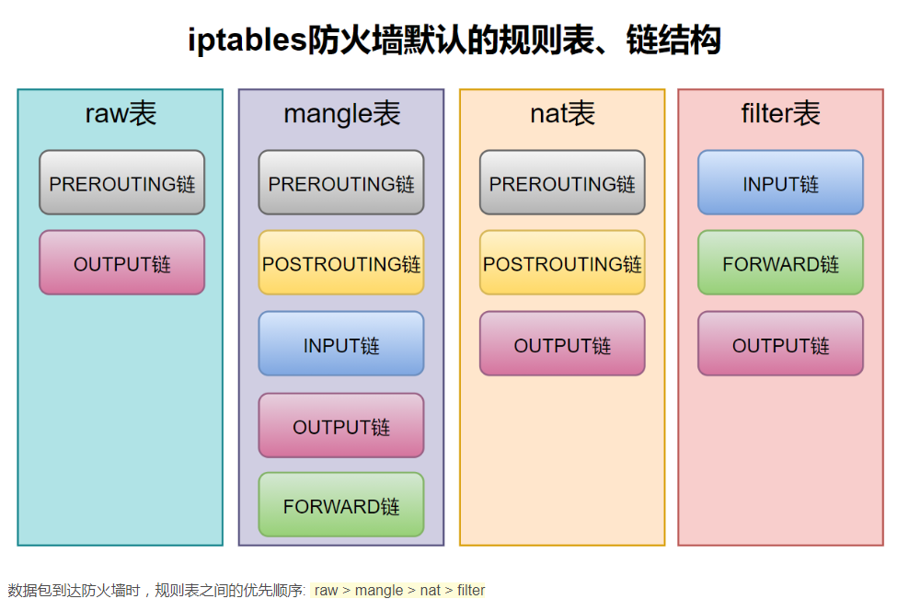
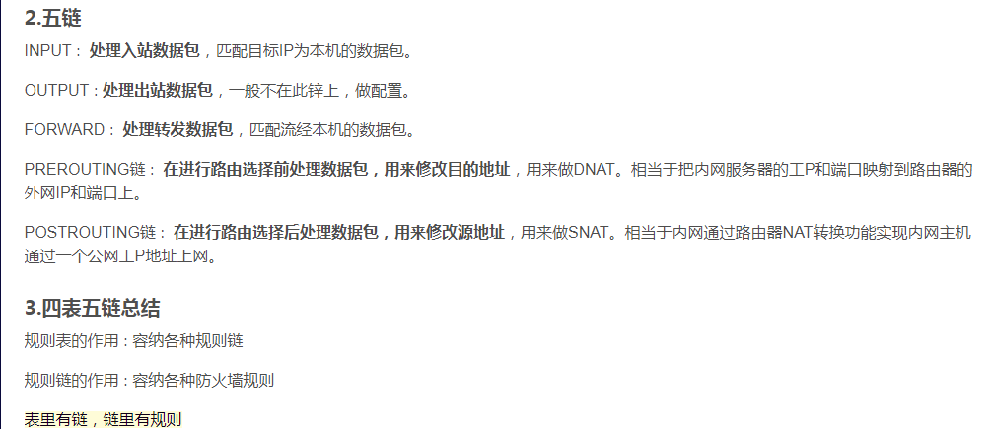
（三）iptables四表五链
Notes:
https://blog.csdn.net/ZHUZIH6/article/details/128946533

Slide 5
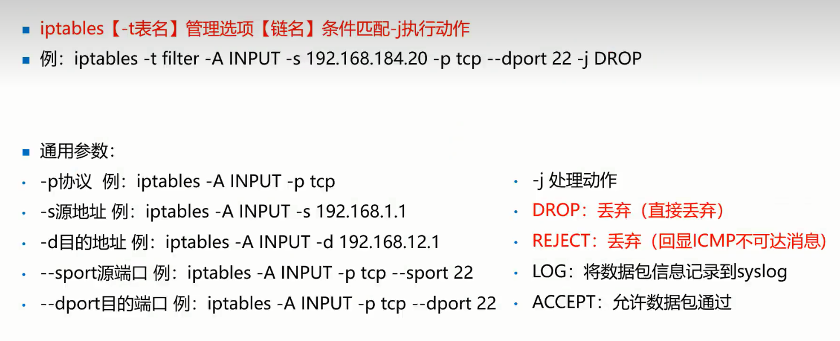
（三）iptables命令的语法格式

Slide 6
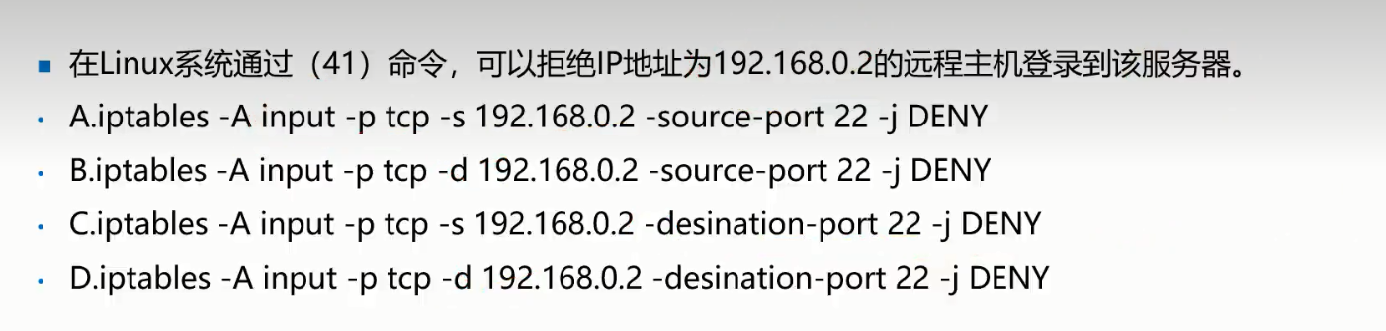

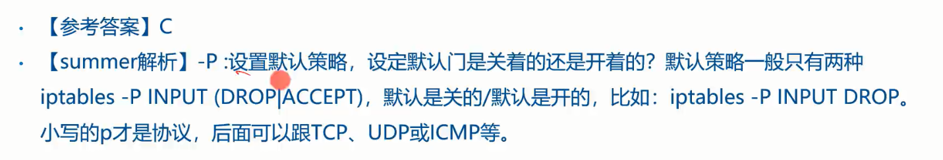
（三）iptables命令的语法格式
Notes:
答案C

Slide 7
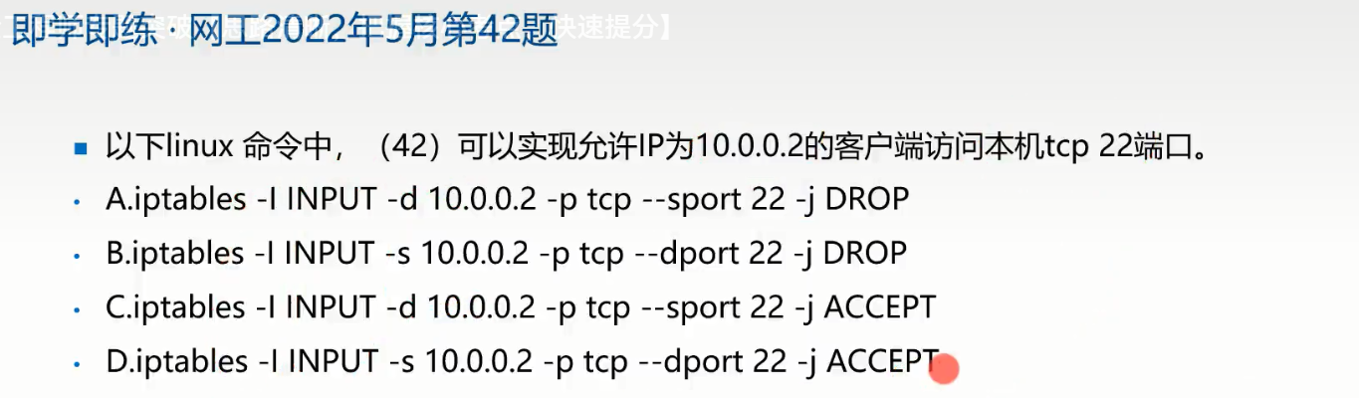
（三）iptables命令的语法格式

Slide 8
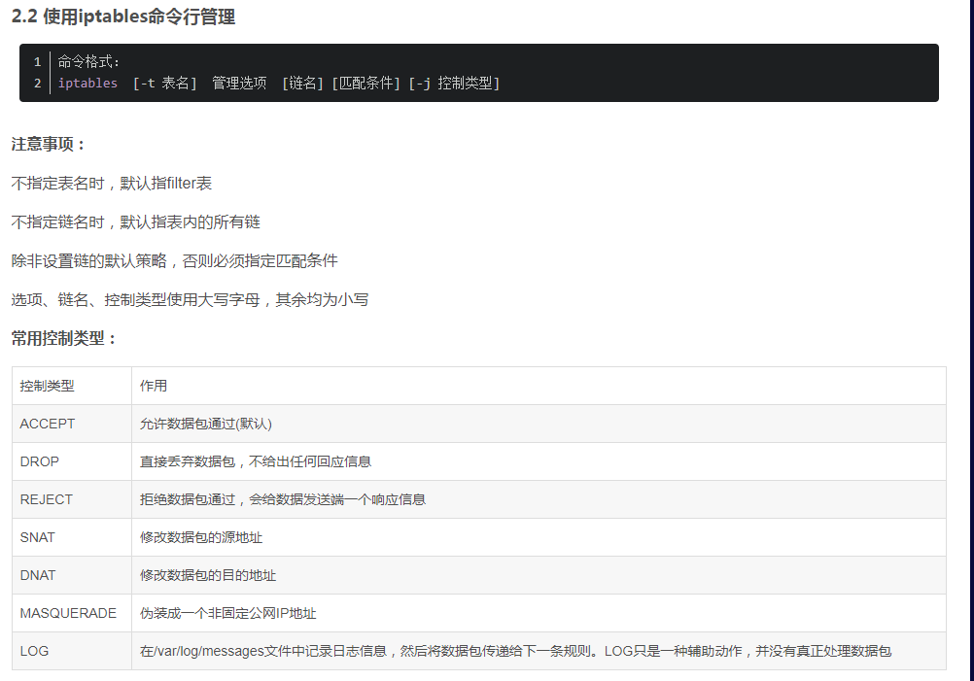
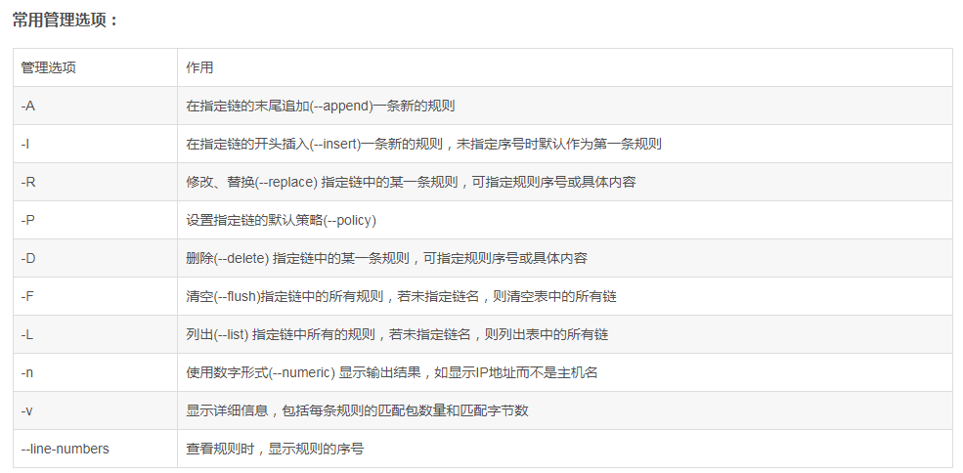
（三）iptables命令的语法格式

Slide 9
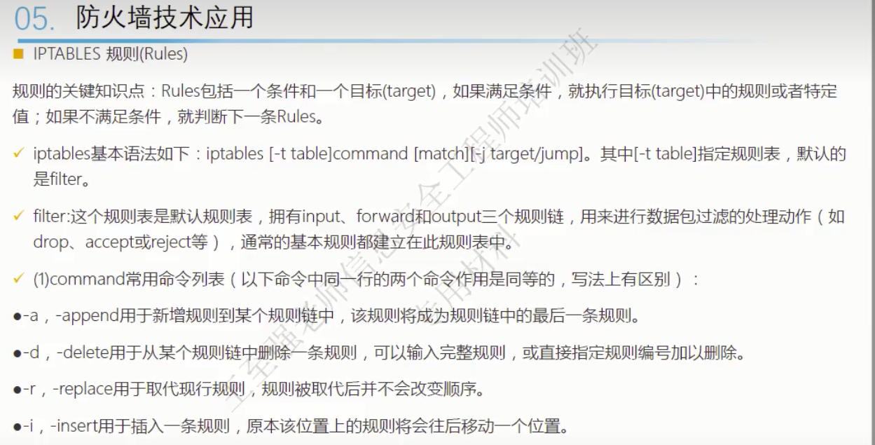
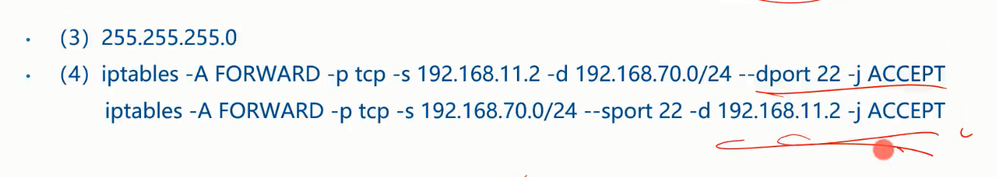
（二）2021年试题五

Slide 10
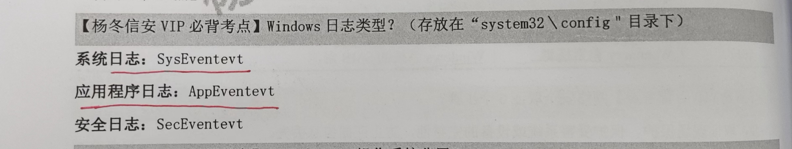
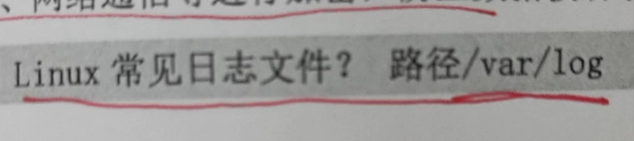
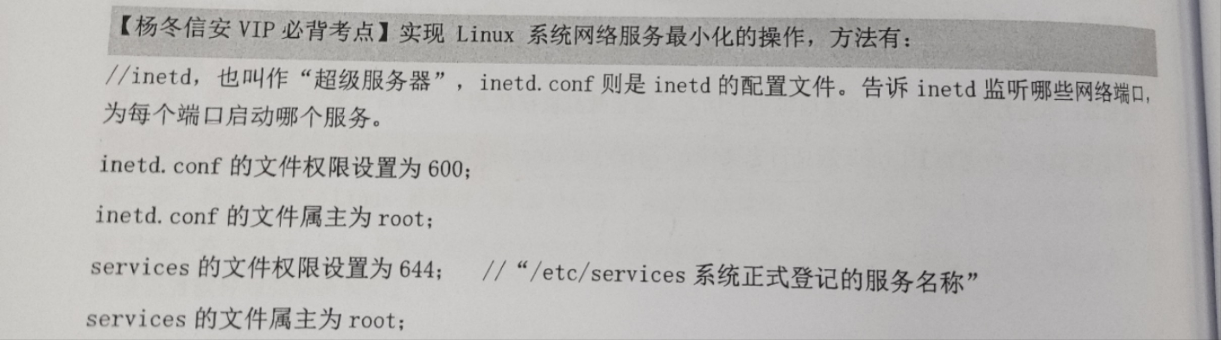
（二）知识点补充

Slide 11
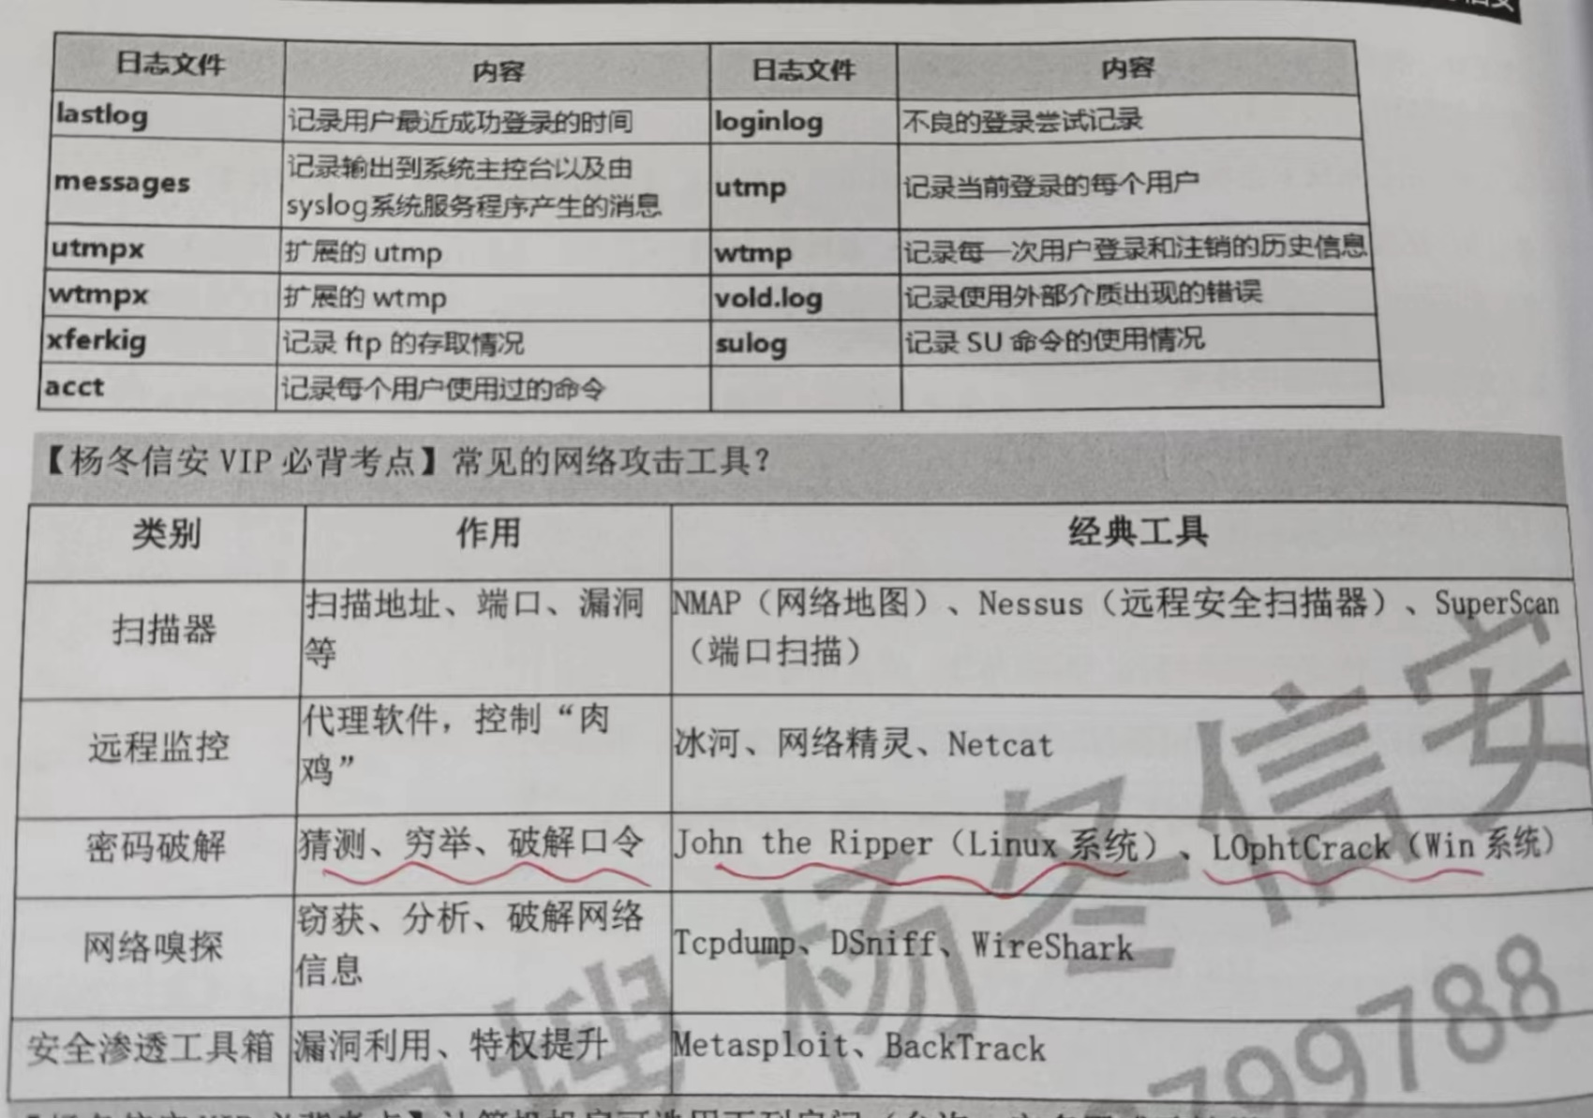
（二）知识点补充

